Slide 1

Тверская область Калининский район с. Медное
МДОУ «Медновский детский сад»
Представление для аттестации на соответствие
должности заведующего

Slide 2
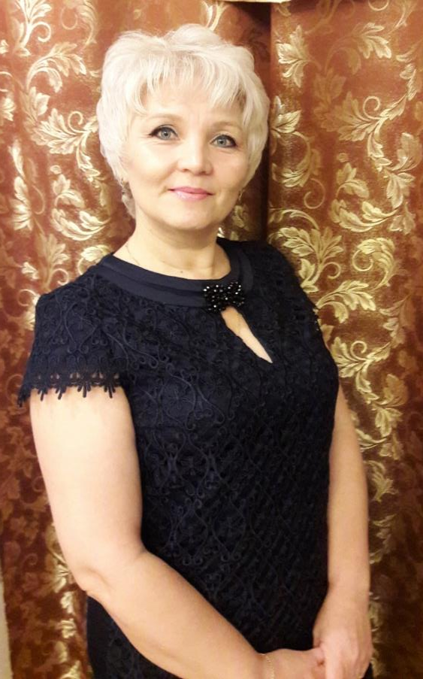
Смирнова
Елена
Александровна
Заведующий
МДОУ«Медновский детский сад»

Slide 3
Образование
1. Среднее- профессиональное - Торжокское ордена Трудового Красного Знамени педагогическое училище.
Специальность – преподавание в начальных классах общеобразовательной школы (учитель начальных классов).
2. Высшее - ЧОУВО « Институт «Верхневолжье». Программа бакалавриата по направлению подготовки Менеджмент (квалификация бакалавр).

Slide 4
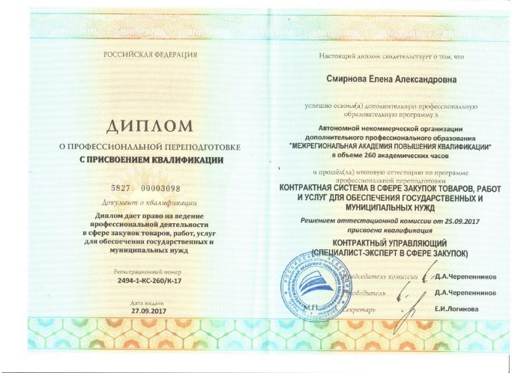
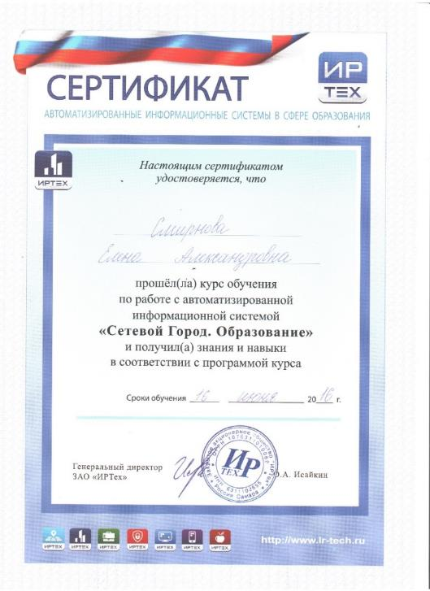
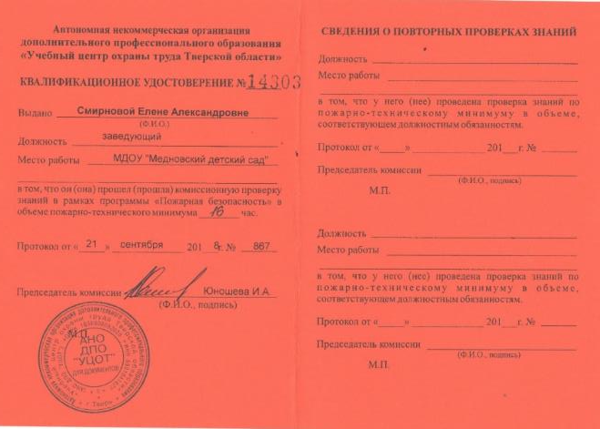
Дополнительное образование
2016 год ЗАО «ИРТех» - работа с автоматизированной информационной системой «Сетевой Город. «Образование».
2017 год – АНОДПО
« Межрегиональная академия повышения квалификации» - контрактный управляющий
( специалист – эксперт в сфере закупок).
2018 год - АНОДПО «Учебный цент охраны труда Тверской области»:
ОТ, ПБ, ГО и ЧС.

Slide 5
1987-1989 Лихославльский отдел народного образования. Сосновицкая школа-интернат - воспитатель.
с 2008 по настоящий момент – заведующий МДОУ «Медновский детский сад»
Мой трудовой путь
1989-2008 Медновская средняя школа ( вожатая, воспитатель, учитель)

Slide 6
Награды:
1.Грамота УО Калининского района «за достигнутые успехи в обучении и воспитании подрастающего поколения» -2006года.
2.Почетная грамота УО администрации Калининского района «за добросовестное отношение к исполнению должностных обязанностей и качественную подготовку образовательного учреждения к новому 2011-2012.
3.Благодарность Главы администрации МО Тверской области «Калининский район» «за ответственное отношение к исполнению должностных обязанностей и личный вклад в развитие системы образования Калининского района» от Н.М. Арчаковой 2012год.
4.Почетная грамота Министерства образования Тверской области «за профессиональное мастерство и значительный вклад в развитие системы образования в Калининском районе » - 2016год.
5. Благодарственное письмо Законодательного Собрания Тверской области «за добросовестный труд, высокий профессионализм и проявленный педагогический талант при воспитании подрастающего поколения» от депутата 6 созыва И.В. Шереметкер – 2017год.
6. Благодарственное письмо Законодательного Собрания Тверской области «за добросовестный труд, большой вклад в развитие системы дошкольного образования» председатель Законодательного Собрания Тверской области С.А. Голубев -2018год.
7. Нагрудный знак Федеральной службы государственной статистики «За активное участие во Всероссийской сельскохозяйственной переписи 2006года».

Slide 7




Slide 8

Профсоюз
Весь свой трудовой путь в Образовании являюсь неизменным членом Профсоюза работников образования.

Slide 9

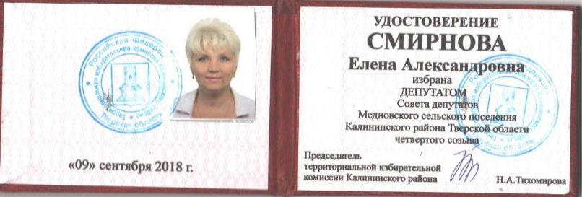
Общественная деятельность
С 2008г являюсь депутатом Совета депутатов Медновского сельского поселения (2, 3, 4-го созывов). Избрана на должность Председателя Совета депутатов Медновского сельского поселения четвертого созыва.
С 2016 по 2018 была депутатом Собрания депутатов муниципального образования Тверской области «Калининский район»

Slide 10


Slide 11
Административно-хозяйственная работа
2014г – проведен ремонт цоколя и отмостки МДОУ «Медновский детский сад» (194,25 тыс. руб.)
2014г – частичный капитальный ремонт системы ГВС и ХВС.
2014г – капитальный ремонт пищеблока ( 384,54тыс.руб.).
2014г. – ремонт медицинского кабинета ( 72,00тыс.руб.).
2014г. – демонтаж старой деревянной пристройки и устройство из бетонных облегченных блоков новой ( 343,34 тыс. руб.).
2014г. установлена1 часть ограждения территории МДОУ (470,00тыс. руб.).
2015г. установлена 2 часть ограждения территории МДОУ (451,55 тыс. руб.).
2016г. ремонт младшей группы 2 этажа ( 384.57тыс. руб.).
2016г. капитальный ремонт входных в групповые ( 177,49тыс.руб. с экономии).
2017г капитальный ремонт спортивного зала, коридора и санузла ( 362,70 тыс.руб.) .
2017г. капитальный ремонт актового зала (336.63 тыс.руб.).
К 2017году полностью произведена замена старых окон на пластиковые стеклопакеты во всем здании ДОУ , за счет работы со спонсорами и депутатами, установлены 2 прогулочных беседки (в сумме 360,00тыс.руб.)
Подготовлена сметная документация на капитальный ремонт средней и старшей группы, ремонт центрального эвакуационного выхода, коридора 1 этаж и благоустройства территории ДОУ ( порядка- 2500000.00руб.)

Slide 12
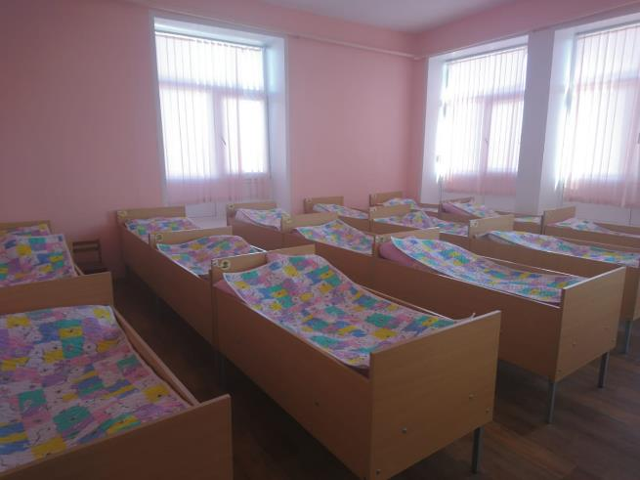
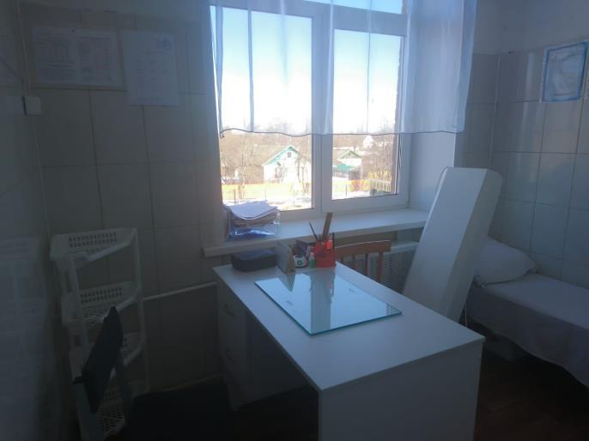
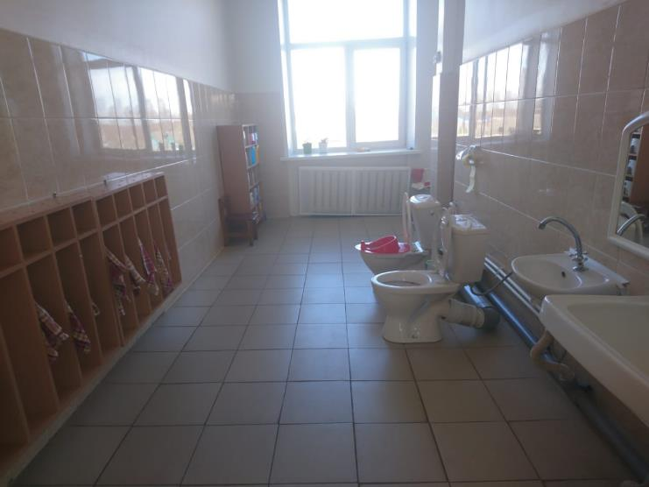
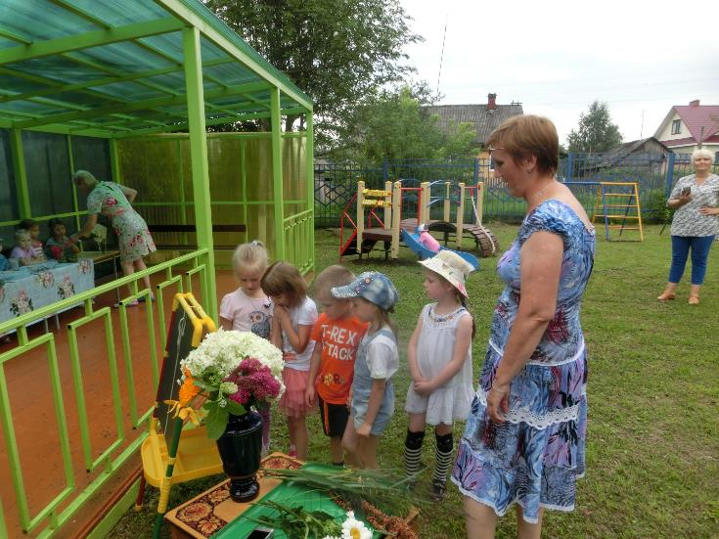
Спальня
Медицинский кабинет
Беседка
Туалет

Slide 13
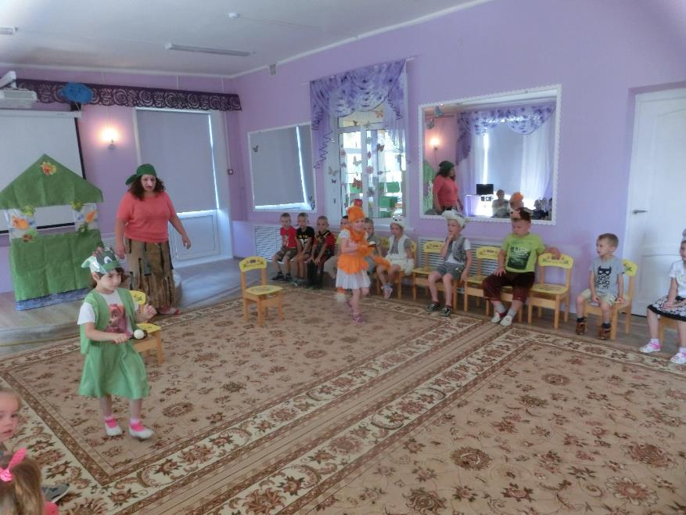
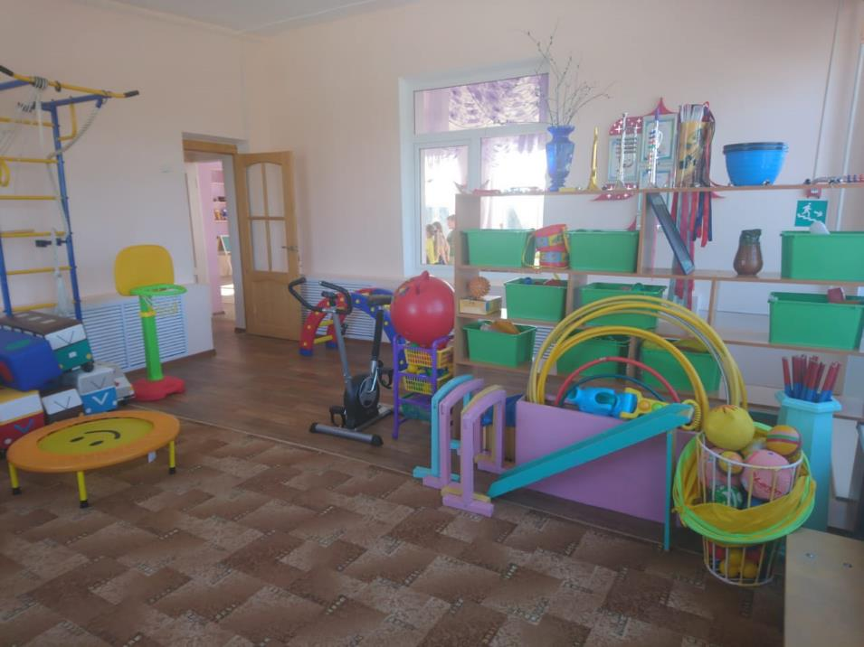
Спортивный зал
Музыкальный зал

Slide 14
Приобретено оборудование с 2014-2019год
2014г беседка ДЕ-1 ( 48000.00 руб.)
скамейка Змейка И-19 ( 17458,00руб.)
2015г. в медицинский кабинет холодильник, ростометр, весы электронные, бактерицидные лампы, стол, шкаф медицинский , шкаф платяной.
2015г. шкафы металлические в кол-ве 8 шт.
2016г. холодильное оборудование на пищеблок , металлические стеллажи для складских помещений
2016г. детское игровое оборудование ( 65100.00руб.); цифровое фортепиано ( на спонсорские деньги 99900,00руб.);карусель –К 5 ( 40734,00 руб.) ;балансир МК -20 ( 26371,00руб.) ;игровой комплекс от 3 до 6 лет( спонсорская помощь 89000.00руб.);песочница ( 27458,00руб.)
2017г лестница координационная ( полукруг) , батут детский , стойка баскетбольная малая, стойка переносная для прыжков, тренажер «туннель Бегущая по волнам» ( все порядка 22000,00руб.);МФУ и компьютер - 40000.00руб.)
2018г. МФУ и Ноутбук (для работы бухгалтера – 80000,00руб.)

Slide 15
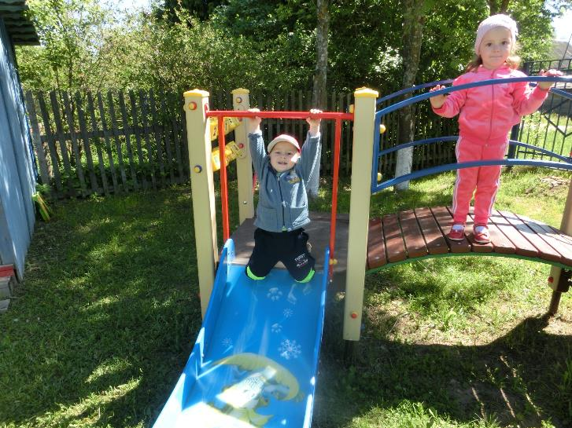
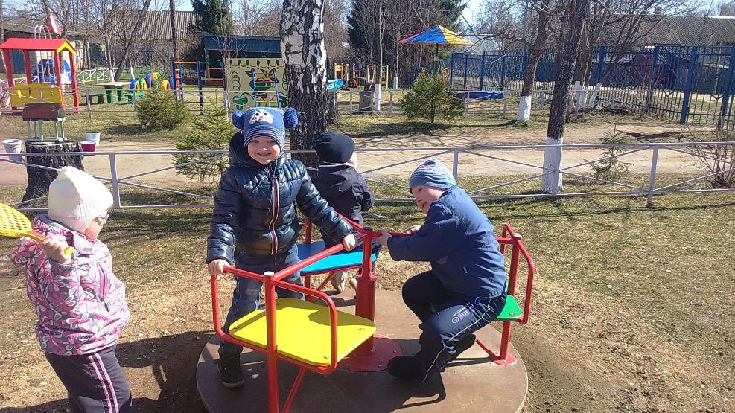
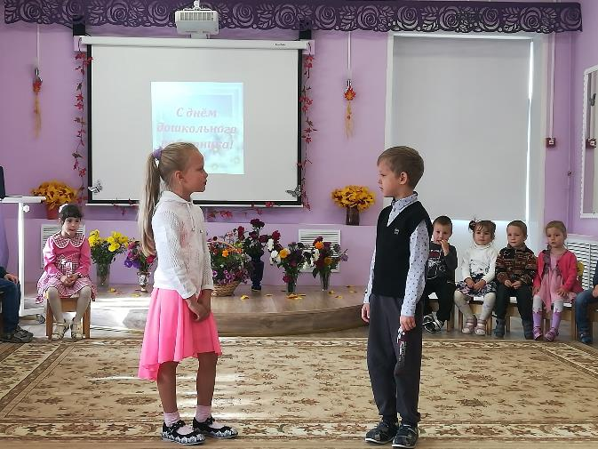
Игровое и мультимедийное оборудование

Slide 16
Результаты работы по укреплению нормативно-правовой базы учреждения
Получена лицензия на осуществление медицинской деятельности – 2015г .
Получена бессрочная лицензия на право ведения образовательной деятельности – 2016г.
Разработала:
Основную образовательную программу МДОУ "Медновский детский сад"
Разработаны и утверждены положения согласно Федеральному закону "Об образовании в Российской Федерации" от 29.12.2012 N 273-ФЗ
Разработала и утвердила примерное десятидневное меню для детей от 1,5 до 3-х лет и от 3 до 7 лет с полным комплектом технологических карт
Разработала, привела в соответствие с требованиями должностные инструкции, инструкции по охране труда, технике безопасности, пожарной безопасности
Разработала комплект документов по работе с персональными данными
Разработана новая редакция Устава МДОУ "Медновский детский сад" в 2015г.
Разработаны положения по деятельности ДОУ, стимулированию труда работников
Разработана новая редакция Коллективного договора, Правил внутреннего трудового распорядка
Разработан комплект документов по аттестации на соответствие должности педагогических работников МДОУ "Медновский детский сад"

Slide 17
Результаты работы по комплексной безопасности учреждения
Главной целью охраны жизни и здоровья детей в МДОУ « Медновский детский сад» является создание и обеспечение здоровых и безопасных условий, сохранение жизни и здоровья воспитанников в процессе воспитания и организованного отдыха.
Перечень мероприятий по комплексной безопасности ДОУ
1. Мероприятия антитеррористической защищенности
2. Организация охраны здания и территории
3. Плановые мероприятия по гражданской обороне
4. Выполнение норм пожарной безопасности
5. Выполнение требований по электробезопасности
6. Плановые мероприятия в области охраны труда
7. Выполнение норм санитарно-эпидемиологической безопасности
8. Профилактика дорожно-транспортного травматизма
9. Обеспечение безопасной эксплуатации инженерных коммуникаций
10. Оперативное взаимодействие с правоохранительными органами, структурами и службами.

Slide 18
Результаты проверок
В 2016г. пройдена БЕЗ ЗАМЕЧАНИЙ плановая выездная проверка Министерства образования Тверской области соблюдения законодательства Российской Федерации в сфере образования в части соблюдения требований к условиям реализации основной образовательной программы дошкольного образования.
2016г. проведена БЕЗ ЗАМЕЧАНИЙ плановая проверка центральным управлением Росстехнадзора по энергоэффективности ДОУ.
2017г проведена БЕЗ ЗАМЕЧАНИЙ плановая проверка УО Калининского района «Организация услуги присмотра и ухода».
2017г. проведена БЕЗ ЗАМЕЧАНИЙ внеплановая проверка « Контроль за организацией закупок».
2018г. проведена БЕЗ ЗАМЕЧАНИЙ плановая проверка УО Калининского района « Контроль исполнения трудового законодательства».
2018 г. проведен БЕЗ ЗАМЕЧАНИЙ внеплановый мониторинг независимой экспертизы по поручению президента РФ.
2019 пройдена БЕЗ ЗАМЕЧАНИЙ плановая выездная проверка Министерства образования Тверской области соблюдения законодательства Российской Федерации в сфере образования в части « Лицензионный контроль»

Slide 19
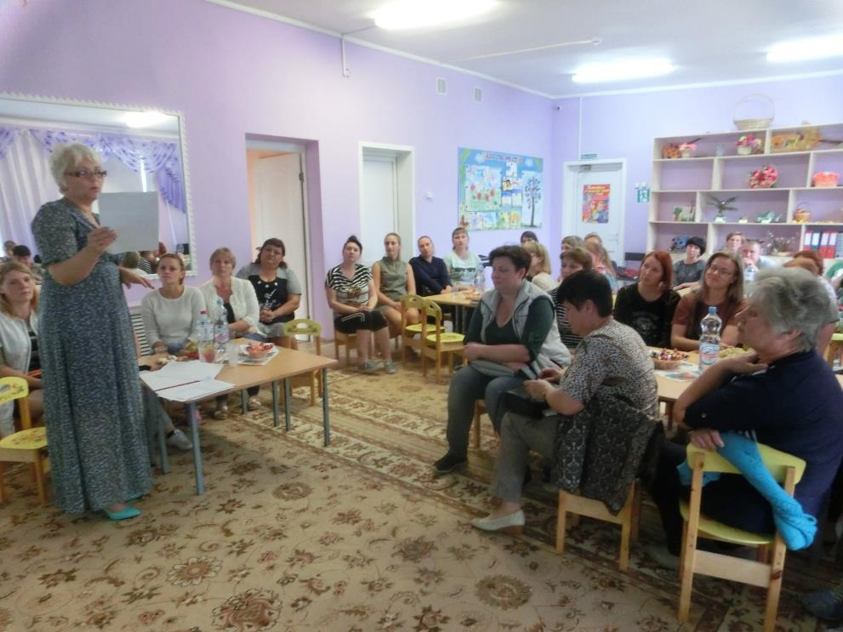
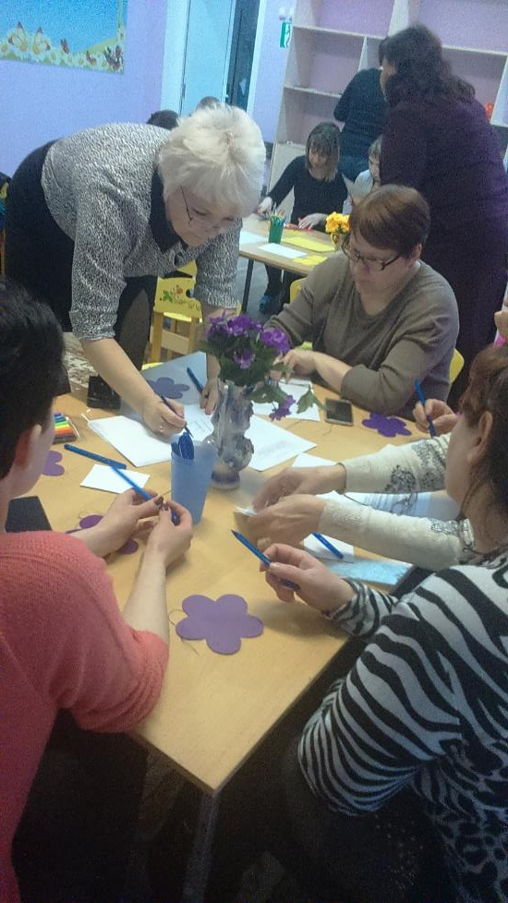
Методическая работа

Slide 20
Педагогический коллектив принимал участие
в районных методических объединениях для воспитателей;
в 2014 году заняли первое место в районном конкурсе «Воспитатель года-2014»,
в 2015году получили приз зрительских симпатий в районном конкурсе « Весенний перезвон»
2015 году получили диплом Всероссийского творческого конкурса «Новогодний коллаж»
2015г. Получил сертификат Всероссийской научно –практической конференции « Профессиональное развитие педагогов: теория и практика»
В 2016г. Принял участие в международный конкурс детского творчества « Летнее вдохновение»
2018г. активное участие во Всероссийской акции « Спаси дерево»
2018г. Принял участие в районном конкурс рисунков « Непобедимая и легендарная»
в 2019г приняли активное участие в районном спортивном фестивале « Зимние забавы»

Slide 21
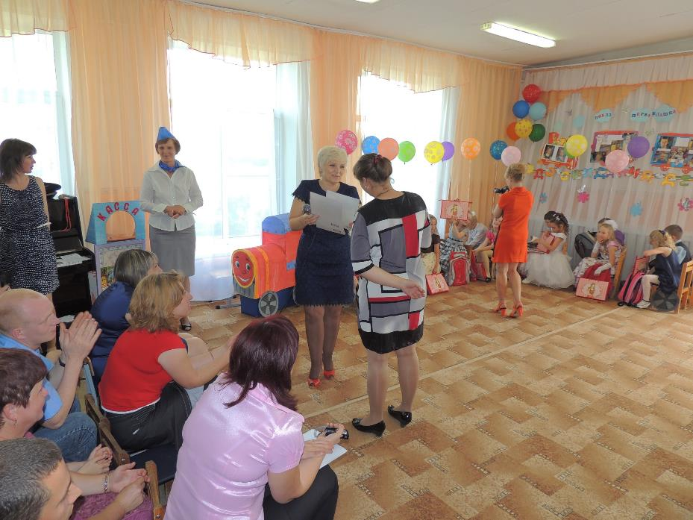
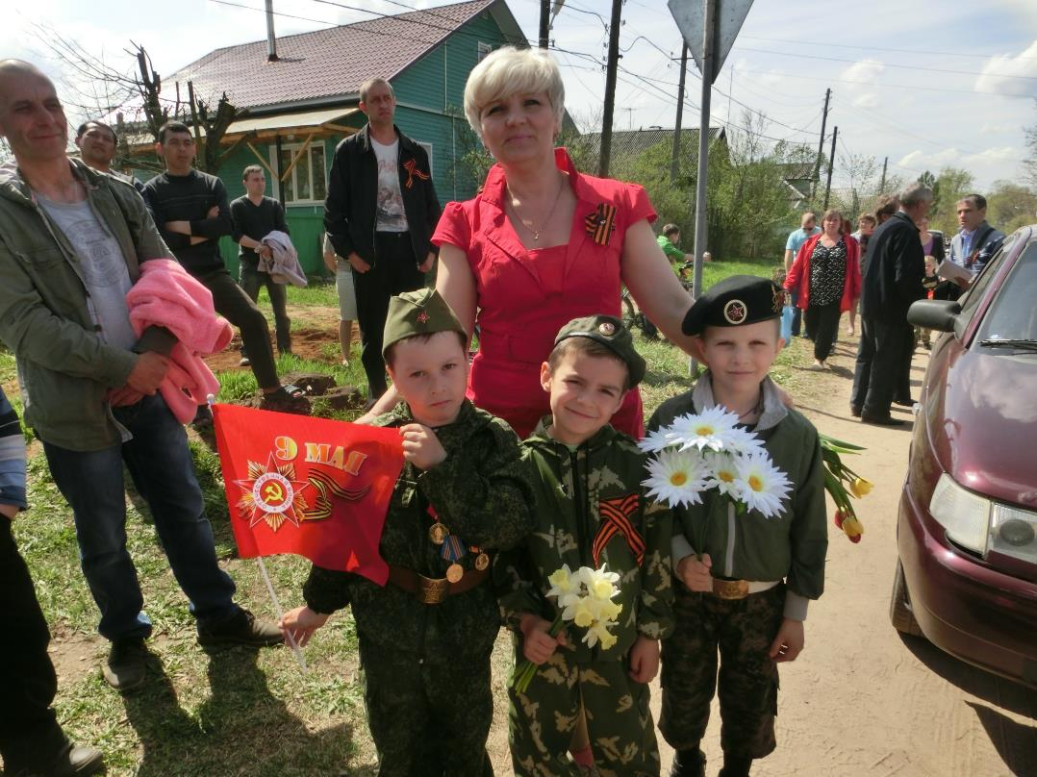
Торжественные мероприятия и развлечения

Slide 22

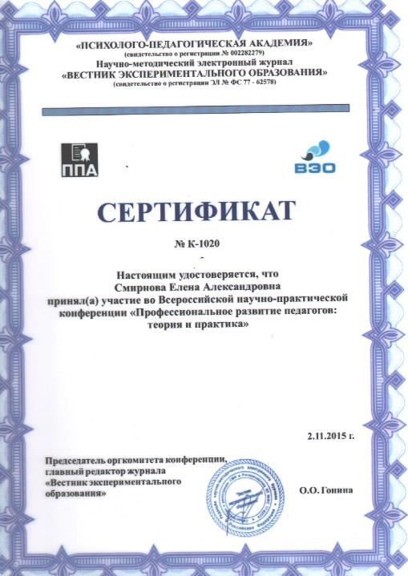
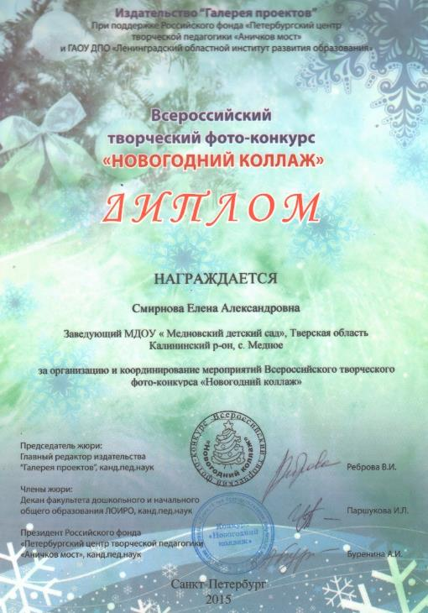
Как руководитель, личным примером создаю условия для профессиональной и творческой деятельности ДОУ.
Дом должен быть чистым и уютным, а его обитатели гостеприимными, хлебосольными, радушными людьми. А иначе нельзя, ведь в этом доме создается будущее нашей России.

Slide 23
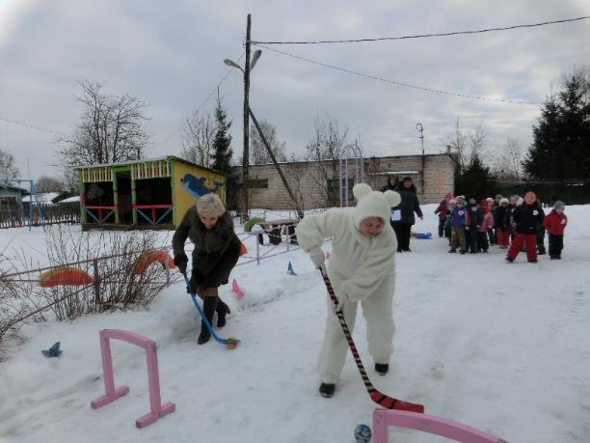
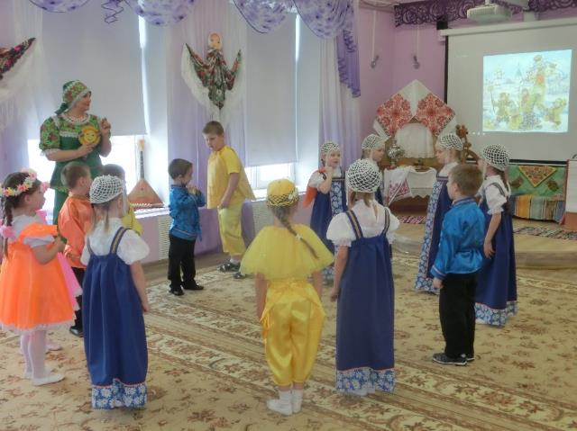
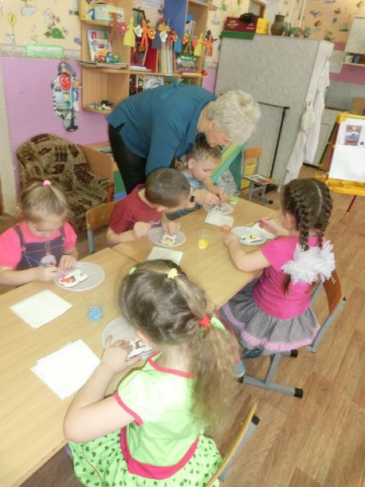
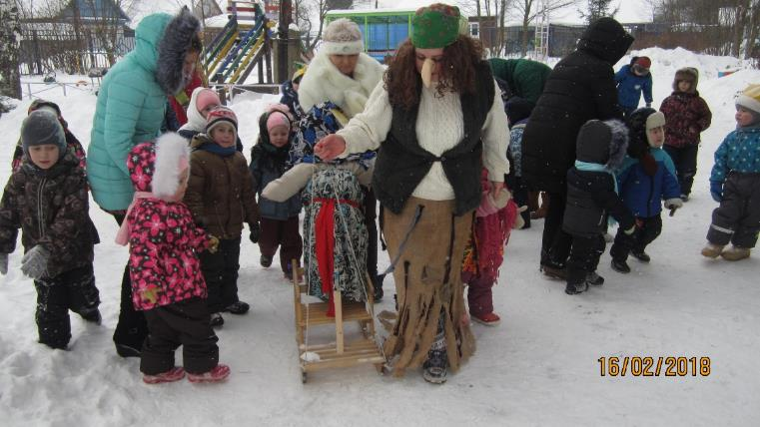
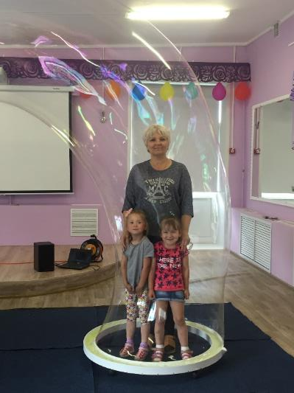

Slide 24
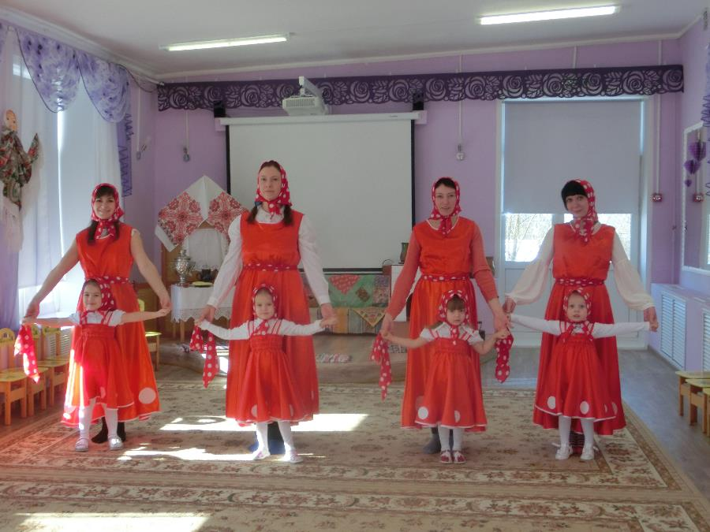
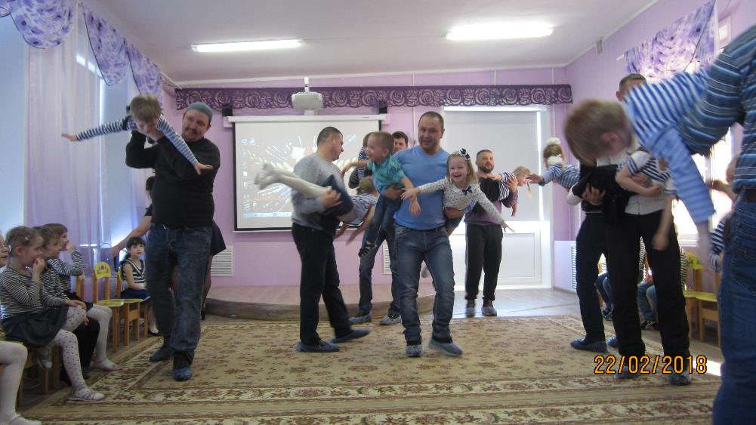
Работа с родителями
Родители активно участвуют в жизни нашего учреждения

Slide 25
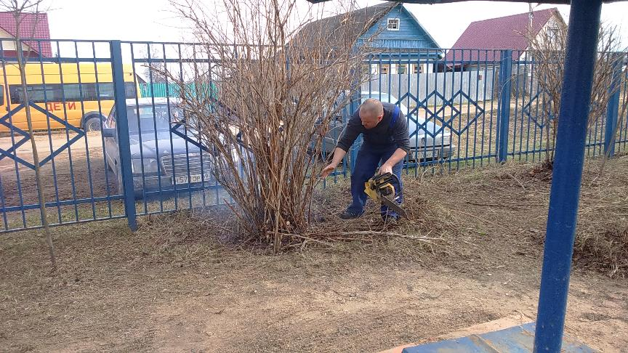
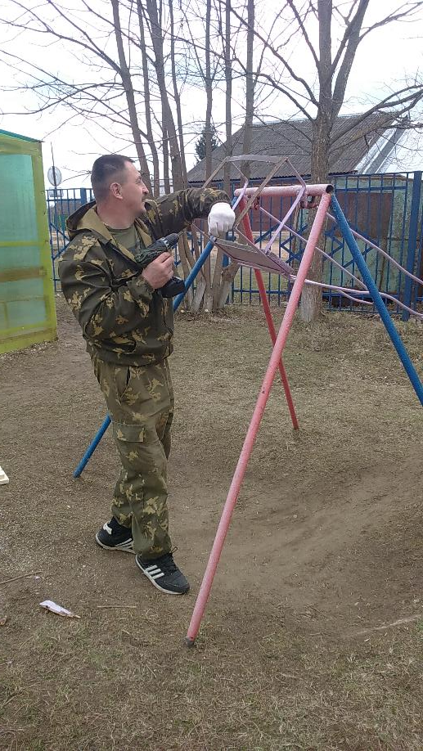
Родители активно помогают и с благоустройством нашей территории

Slide 26
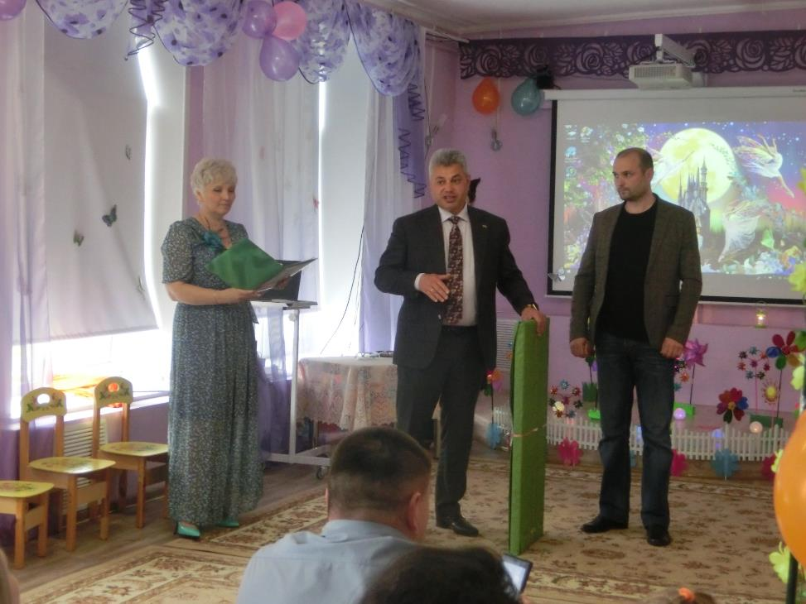
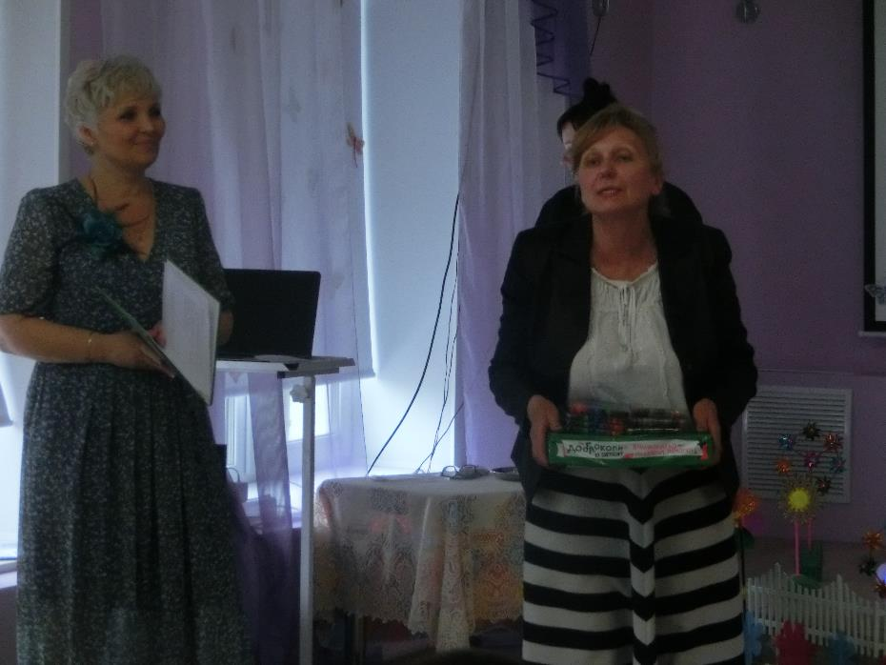
Социальное партнерство
Наше учреждение плодотворно сотрудничает с администрацией села, школой, школой искусств, больницей, библиотекой,Домом культуры и пожарной частью

Slide 27
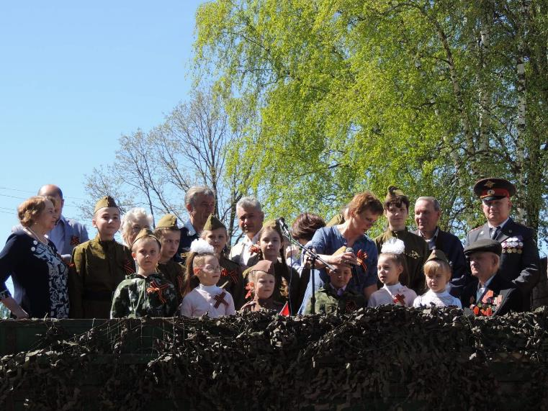
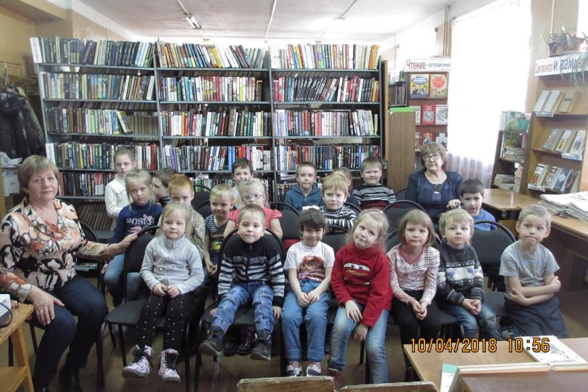
Библиотека
Мемориал «Медное»

Slide 28
Я не верю, что люди не птицы,
Я не верю, что нам не летать.
Каждый может и должен стремиться
И любить, и творить, и дерзать.
Я не верю, что день проживая,
Мы не дарим чуть-чуть доброты.
Я не верю, что жизнь такая,
Где не сбудутся наши мечты.
Я не верю, что наши заботы
Не оставят в их душах следа.
Я не верю, что милые дети
Позабудут меня навсегда.
Но я верю, что в этом мире
Все непросто бывает порой.
И помочь им – девчонкам, мальчишкам
Я готова, рискуя собой.
Уберечь от невзгод и печали,
Распахнув два огромных крыла,
Как большая прекрасная птица.
Мне поверьте! Ведь я же права! Автор: Смирнова Е.А.

